Slide 1
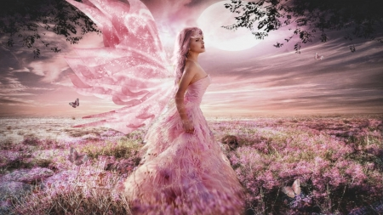
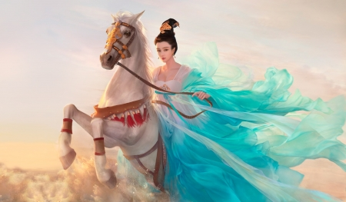


Slide 2
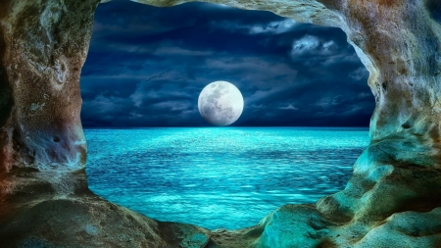
O silêncio de paz
De Marta Gautier

Slide 3
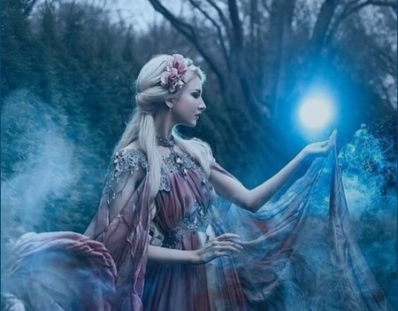
Existe um profundo silêncio dentro de mim. Um silêncio imenso e
cheio de paz.

Slide 4
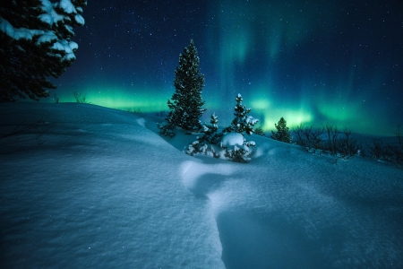
Para ter acesso a ele, é preciso ficar quieta e um tempo
de silêncio real. Às vezes horas.

Slide 5
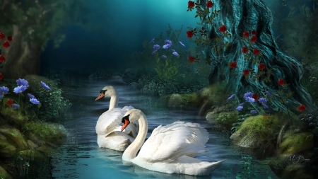
Depois de ter lá chegado, porque é
um estado que se agarra, toda a vida flui e parece fácil.

Slide 6
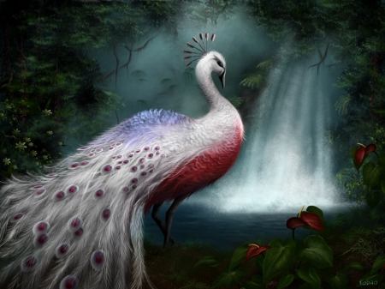
Como se
afinal tudo sempre tivesse sido fácil e harmonioso.

Slide 7
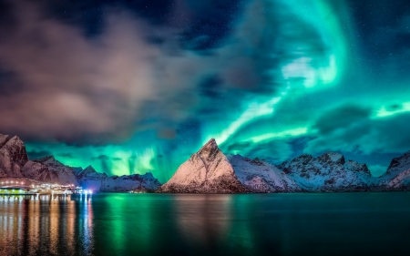
É como se houvesse
um outro mundo, acima deste, a que se pode ter acesso.

Slide 8
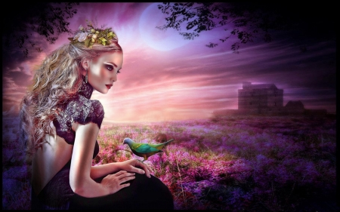
Os passos que
dou, ou as palavras que posso proferir, saem com doçura

Slide 9
e parecem
contagiar o ambiente à volta que, por sua vez, e por isso mesmo, me
devolve ainda mais harmonia. Dentro de mim,

Slide 10

para aprender a receber as
bênçãos sem ter medo de não as merecer,

Slide 11
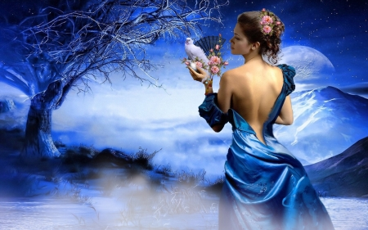
tento apenas repetir assim
indefinidamente 'agradeço, agradeço, agradeço, agradeço, agradeço...'

Slide 12
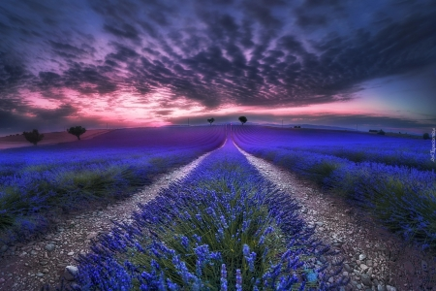
Se passo por um espelho, parece que tenho uma outra cara, mais de
acordo, mais simples, mais nova.

Slide 13
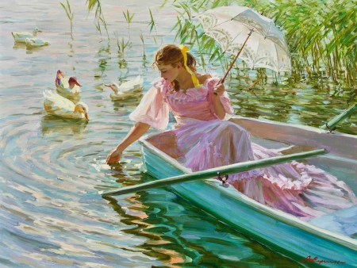
Às vezes engano-me, volto a fazer o
que costumava, arranco por ali fora e perco o 'estado'.

Slide 14
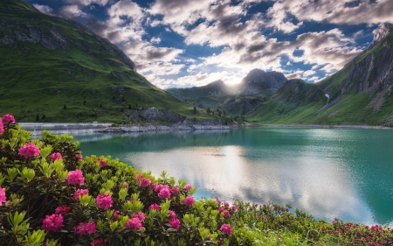
Mas como já
sei que ele existe,

Slide 15
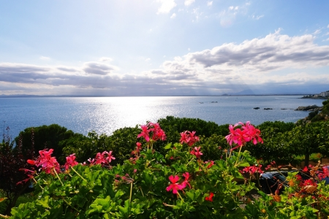
posso a qualquer momento que queira, fechar os
olhos, ficar
em silêncio e recomeçar.’’

Slide 16


Imagens Internet
Autor do Texto: Marta Gautier
Música:Francis Goya - The Sound of Silence
Formatação: Olga Lopes
lopesolg@gmail.com
www.facebook.com/olga.lopes.16
www.youtube.com/c/olgalopes
www.sergrasan.com

